Slide 1
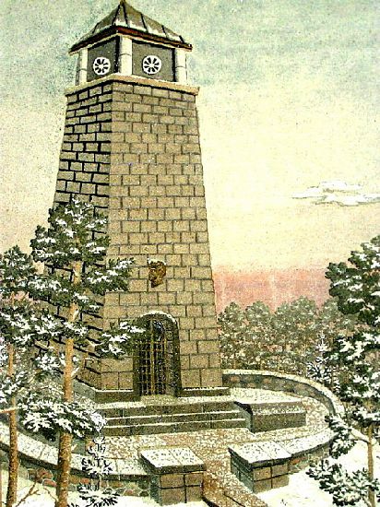
Prometėjiškoji pasaulėvoka
Jono Biliūno „Laimės žiburyje”

Slide 2
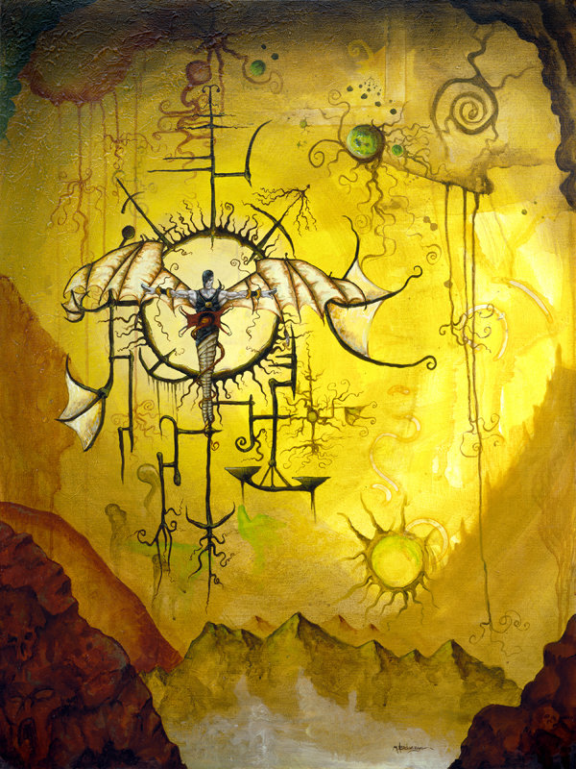
Prometėjizmas
Tai maištas prieš vertybių
sistemą, kuri toleruoja blogio egzistavimą.
Šis maištas kyla iš įsitikinimo, kad žmonės gali tą blogį panaikinti savo pačių pastangomis.

Slide 3

Prometėjizmas
Prometėjizmas yra religijos substitutas(t.y.pakaitalas),
paremtas tikėjimu tiek žmogaus prigimties kilnumu,
tiek jos milžiniškomis
galimybėmis .

Slide 4
Užduotis
Remiantis pamokos medžiaga ir
M. Kvietkausko straipsniu
apie prometėjizmą
įrodyti, jog Biliūno „Laimės žiburiui” būdinga PROMETĖJIŠKOJI PASAULĖVOKA.

Slide 5
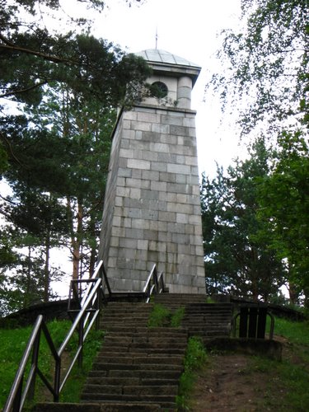
„Laimės žiburio” žanras ir tipas
Alegorinis apsakymas, paties autoriaus pavadintas pasaka.
Kokius tradicinei pasakai būdingus dalykus pastebėjote „Laimės žiburyje”?

Slide 6
Pasaka
Pasaka – epinio žanro, trumpas, fantastinis, pamokantis, nesudėtingo turinio kūrinys su beveik visada gera pabaiga.
Šiam žanrui būdingi stebuklai, pasivertimai, pasakiški daiktai, pasakiški veikėjai, veiksmo, laiko ir vietos spalvingumas. Jose ypatingai atskiriami teigiami ir neigiami kūrinio veikėjai, apstu personifikacijų, magiškų skaičių.

Slide 7
Pasakai būdingi bruožai
„Laimės žiburyje“
Pasakiška pradžia
Pasakoje yra šmėklų ir dvasių
Kova
su nepaprastais priešininkais
Yra drąsuolių
Įvyksta stebuklas
Gera pabaiga

Slide 8
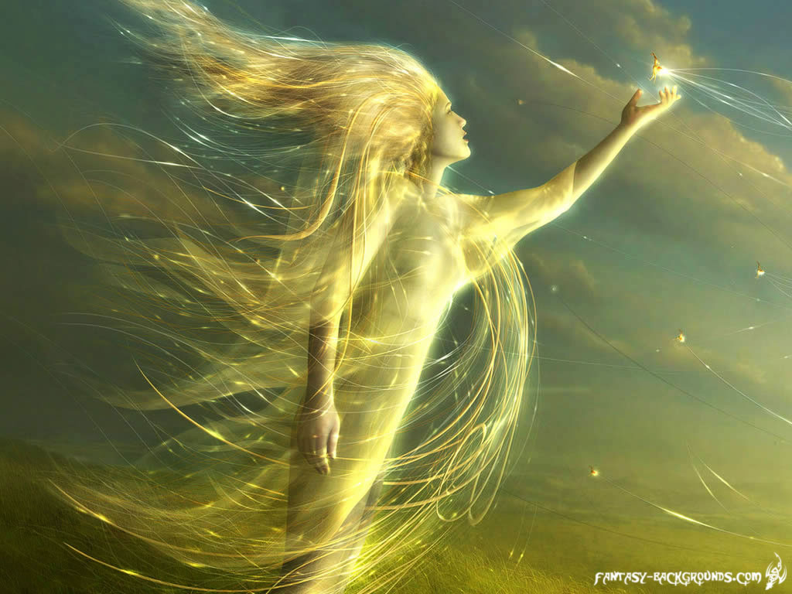
Alegorija
,,Laimės žiburys” – tai J.Biliūno humanistinės pasaulėžiūros alegorija, teigianti, kad laimė žmogui vis dėlto yra pasiekiama, tačiau, kad ją pasiektum, reikia daug ką paaukoti, atsisakyti savo gerovės.

Slide 9
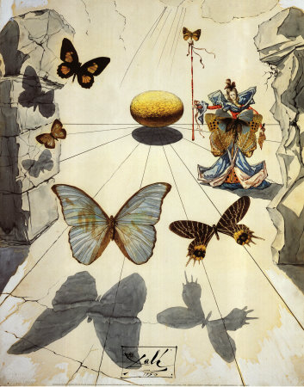
Alegorija
Alegorija – literatūrinė raiškos priemonė, išreiškianti tam tikrą idėją simboliniu įvaizdžiu, kai pavaizduotas vienas asmuo ar daiktas reiškia kitą asmenį ar daiktą, o sąvoka, moralinės savybės, dvasinis ar tikrovės reiškinys išreiškiamas konkrečiu gyvenimišku vaizdu.

Slide 10


Keletas kūrinyje paminėtų simbolių
Krentanti ŽVAIGŽDĖ – norų išsipildymo simbolis.
JAUNIKAITIS – vilties simbolis.
SENELIS - gyvenimo patirties, išminties.
AKMUO – amžinybės ir stiprybės simbolis, nes akmens niekas lengvai nesutrupins ir nesuskaldys.
KALNAS - siekiamybės vieta, kliūtis
pasiekti vertybę.
ŽIBURYS – šviesa, laisva mintis, viltis.

Slide 11
Trumpas turinys
„Laimės žiburyje“ rašytojas pasakoja apie stebuklingą žiburį, pasirodžiusį ant aukšto, stataus kalno. Vienas senelis išaiškina susirinkusiai miniai, kad tas, kuris užkops ant kalno ir ranka palies žiburį, padarys visus žmones laimingus. Tačiau pasiekti kalno viršūnę būsią ne taip jau lengva: baidysiančios šmėklos, o kas išsigąs ir pažiūrės atgal, pavirs akmeniu.

Slide 12

Temos ir problemos
Žmonių KOVOS, PASIAUKOJIMO už visuotinę laimę ir laisvę;
Pasaulio pertvarkymo;
Kovos su pasaulio blogiu.

Slide 13
Temos ir problemos
Kodėl žmogui reikalinga visuotinė laimė, laisvė, kurios jis atkakliai siekia visą savo gyvenimą?
Kodėl vieni žmonės aukojasi, o kiti abejingi kovai su pasaulio blogiu?
Kokie žmonės gali įveikti pasaulio blogį, aukoti savo gyvybę dėl kitų gerovės?

Slide 14
Kūrinio laikas ir erdvė
Neaišku, kokioje šalyje „išdygo“ laimės žiburys, ir kada tai įvyko, bet galime spėti, kad laimė į žmonių gyvenimus atkeliavo vasarą.
Minėdamos šią dieną moterys nešėsi prie kalno „puikiausius žolynus“ ir žalius vainikus, iš ko galime spręsti apie metų laiką.
Bet to neužtenka, kad nustatytume tikslesnį istorinį laiką ar veiksmo vietą. Matyt, laimės siekis yra amžinas ir nesvarbu, kur ir kada tai vyksta.

Slide 15
Pasakotojas
Pasakotojas į įvykius žvelgia iš šalies.
Jis mato žmonių troškimą siekti laimės žiburio, palaiko drąsuolius, bet leidžia jiems patiems pasirinkti, ką reikėtų daryti.
Ištraukoje jo balse girdime pasididžiavimą tais, kurie jau padėjo savo galvas ir virto šaltais akmenimis.
Suakmenėję žmonės tapo paminklais, primenančiais jų žygdarbį, kurį įvertina ir tauta, ir subjektyvus pasakotojas.

Slide 16
Kūrinio kulminacija
Ir o stebuklas! Visos šmėklos pražuvo, o paliestas žiburys subyrėjo į nesuskaitomą daugybę žiburėlių, kurie kaip krintančios iš dangaus žvaigždės nusileido nuo kalno žemyn, nušviesdamos visą šalį. Tos šalies gyventojai staiga pajuto savo laukuose, namuose ir gryčiose ypatingą malonią šviesą, savo širdyse ir galvoje - neapsakomą ramumą. Akies mirksny sutrupėjo nelaisvės pančiai, išnyko tarp žmonių neapykanta ir visokios skriaudos ir neteisybės; visi pasijuto lygiais ir laimingais, visi gerbė artimą ypatą ir žmogaus tiesas. Atsirado tarp žmonių laimė...

Slide 17
Pamatę save ir kitus taip atsimainiusius, atspėjo žmonės ir tos atmainos priežastį. Atsiminė stebuklingą žiburį ir visi, kaip vienas, skubinos prie iškeiktojo kalno pažiūrėtų. Bet susirinkusios žmonių minios žiburio jau neberado. Net senojo kalno nebesimatė: visas aplinkui, nuo apačios ligi pačiai viršūnėlei, buvo apsiauptas jis akmenimis. Visa dabar žmonės suprato ir su pagarba nulenkė savo galvas žemyn: tat buvo jų išganytojų kūnai, kurie, patys numirdami, jiems atnešė laimę...

Slide 18

Ir nuo tos dienos keikiamasai seniau kalnas buvo pramintas garbės ir laimės vieta; nuo tos dienos jis tapo istoriškuoju žmonių gyvenimo paminklu. Dabar gyventojai ne tik nuo jo nebebėgo kaip nuo ligos ir maro, bet eidami pro šalį su pagarba ir meile lenkė žemyn savo galvas, atsimindami žuvusiuosius šalies atliuosuotojus. Iškilmingai šventė kasmet žmonės išvadavimo dieną kaip didžiausią visos šalies šventę.

Slide 19

Tą dieną rinkosi jie prie kalno, apsitaisę gražiausiais rūbais. Su žaliais ant galvų vainikais ėjo jaunos merginos; puikiausius žolynus nešėsi rankose gerbiamos moterys; aukštai iškeltos vėliavos plevėsavo tvirtuose jaunikaičių ir vyrų delnuose, o pirma visų puikiausiais vežimais baltai apsitaisę važiavo nekalti vaikai... Visi buvo linksmi ir laimingi...

Slide 20
Prisiartinę prie kalno ir apsiautę jį aplinkui, linksmais ir gražiausiais balsais dainavo jie laisvės ir laimės dainas, barstė ant kalno žolynus, dėjo vainikus, garbindami savo žuvusiuosius atliuosuotojus. Visą tą dieną linksmai griežė muzika.
Ir tą šventę apvaikštinėjo kas metai; kas metai garbino savo laisvės ir laimės dieną. Pražuvusiųjų drąsuolių vardus įrašė istorijos knygon aukso raidėmis, o jų gyvenimo ir darbų paskesniųjų žmonių eilios mokės kaip poterių ir katekizmo... Ir visi buvo laimingi...

Slide 21
„Laimės žiburio“ ištraukoje skaitome pačią kūrinio atomazgą – žmonių gyvenimą, kai jie jau turi laimę savo rankose.
Šis pasiekimas lyginamas su stebuklu, o tai rodo, kad niekas netikėjo, jog aukštasis kalnas bus įveiktas.
Žiburys subyrėjo į begalę mažų žiburėlių, kurie atrodė kaip žvaigždės.

Slide 22
Po žiburio subyrėjimo pasikeitė nuomonė ir apie aukštąjį kalną. Iki tol jį aplenkdavo ir keikdavo, o dabar jis „buvo pramintas garbės ir laimės vieta“.
Pats kalnas nepasikeitė, jį pakeitė tie drąsuoliai, kurie nebijojo rizikuoti ir pasiaukoti dėl kitų gerovės.

Slide 23
Išvados
Tai pasakojimas apie žmonių troškimus ir siekius. Juk kiekvienas trokštame laimės, bet ne visi įstengiame sumokėti jos kainą, renkamės trumpiausią kelią. J. Biliūnas rašė apie tuos, kurie nepabūgę sunkumų pasiaukojo dėl kitų gerovės.
Pasakoje herojus, nugalėdamas kliūtis, ieško vertės mato – mylimo žmogaus, siekia išgelbėti ką nors, atnešti gyvybės vandens, surasti pradingusįjį, gauti vaistų ir t.t. Tai panašu ir J.Biliūno kūrinyje – pasiryžėliai suteikia laimę kitiems, negailėdami savęs, pasiaukodami dėl laisvės idėjos, šviesos, geresnės ateities, naujo gyvenimo. LAIMĖ NEATEINA BE AUKOS...

